Slide 1


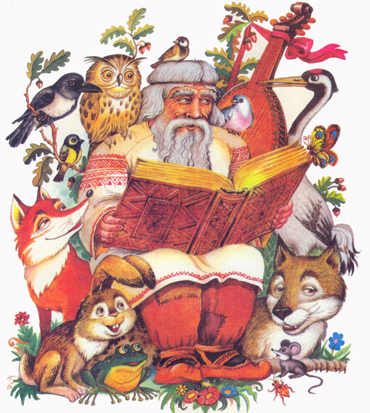
Відкриває двері казка
з добрими очима

Slide 2

Зустріч з казкою — це свято,
Не було б її у нас,
Ми б не знали так багато.
Про новий і давній час.

Slide 3

Казок чимало є у світі
Веселих і сумних.
Питання поляга лиш в тому,
Чи можна жить без них ?

Slide 4
«Затишно дітям в пазусі казок. Отак би й слухав про царя Салтана, або про те, як весело козак обманював турецького султана. Про карих коней з полуменем грив, про чаклуна, що все на світі може. І хто б там що не говорив, а згине зло і правда переможе !»
Ліна Костенко.

Slide 5

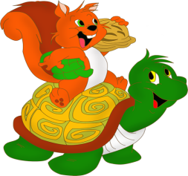
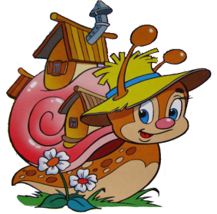

У змаганнях той перемагає,
Хто щирих, вірних друзів має.
Тож свято дружбу бережи.
Ви прийшли сюди сьогодні,
Щоб вести запеклий бій.
Тільки ні, не кулаками,
У веселій дружній грі.

Slide 6
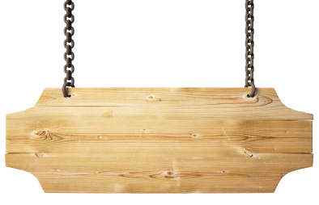
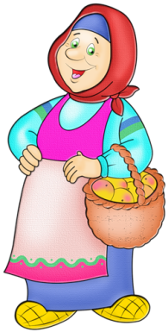
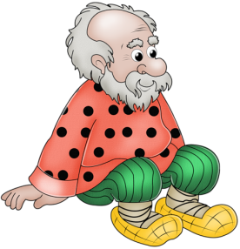
Скарбниця народної мудрості
1. Кожному мила…
2. Хочеш їсти калачі…
3. Батьком з матір’ю не хвались,…
4. Праця чоловіка годує…
5. Зробив діло – …
6. Що посієш,…
7. Книга вчить,…
8. Переливати з…
9. Свій розум май і…
10. Свій край – як рай,…
11. Чого Івась не навчиться…
12. Мудрим ніхто не вродився…
13. Слово – не горобець…
14. Не одежа красить людину…

Slide 7


Розгадай кросворд 1
1. Початок казки
2. Народне оповідання про незвичайні, часом фантастичні події
3. Казки, в яких діють звичайні люди, описуються події, явища життя
4. Ім’я героїні казки «Мудра дівчина»
5. Казки, в яких відбуваються незвичайні події, діють незвичайні істоти
6. Головний герой казки «Про правду і кривду»
7. Вислів у кінці казки
8. Невеликий твір, у якому в прихованій формі описується предмет, який треба назвати
 |  |  | 1
 |  |  |  | 2
 |  |  | 3
 |  |  |  | 4
 |  |  | 5
 |  |  |  | 6
 |  | 7
 | 8

Slide 8


Розгадай кросворд 2
1. Невеликий твір, в якому в прихованій формі описується предмет, який треба назвати
2. Ім’я героїні казки «Мудра дівчина»
3. Казки, в яких діють звичайні люди, описуються події, явища життя
4. Казки, в яких діють незвичайні герої, відбуваються незвичайні події
5. Герой казки «Про правду і кривду», що жив тільки кривдою
6. Вислів у кінці казки
7. Народне оповідання про незвичайні, часом фантастичні події
8. Початок казки
 | 1
 |  |  | 2
 |  |  |  | 3
 |  | 4
 |  |  |  | 5
 |  |  | 6
 |  | 7
 |  |  |  | 8

Slide 9


Скоромовки
Пиляв Пилип поліна з лип. Притупив Пилип пилку.
Летів горобчик, сів на стовпчик. Прибіг хлопчик, утік горобчик.
Хитру сороку спіймала морока, а на сорок сорок сорок морок.
Ходить квочка коло кілочка,водить діточок коло квіточок.

Slide 10

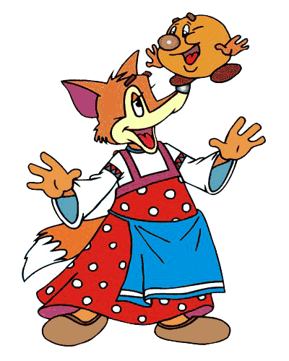
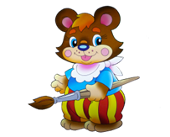
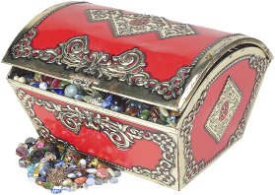
- Я дуже хочу, щоб ніколи
не лишав вас світ казковий,
Навіть коли ви станете
Дорослими людьми.
Бажаю вам розкритися новому,
Сприймати вчителів розумне кожне слово !
Здолати труднощі і досвід свій створити,
Щоб далі теж цікаво, легко було жити !

Slide 11

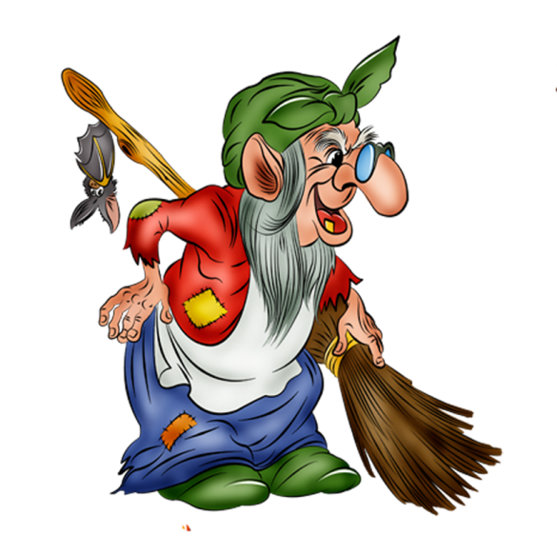
Казка — вигадка, всяк знає,
Але казка — дивина.
В ній усе не так буває
І потрібна нам вона!
Нас вона навчає жити
І поради нам дає.
Все в ній вміє говорити
І у казці — правда є.
До роботи нас привчає
І гостинності нас вчить.
Той, хто казочки читає,
Потім буде добре жить.
Бо умітиме радіти
І сміятись в добрий час.
Вмітиме добро творити.
Казка мудрим робить нас.
Н. Красоткіна

Slide 12

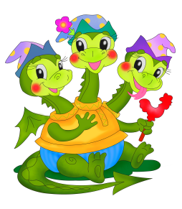
МОЛОДЦІ!

